Slide 1
Interna struktura i organizacija skladišta podataka PostgreSQL
Jovan Mladenović 1277
Dr. Aleksadar Stanimirović

Slide 2
Sadržaj
Uvod
Klasteri, baze i tabele
Procesna i memorijska arhitektura
Procesiranje upita
Kontrola konkurentnosti
Vakuum procesiranje

Slide 3

Uvod
Napravljen u Univerzitetu u Kaliforniji u odeljenju za kompjuterske nauke PostgreSQL je pionir koncepta koji su postali dostupni u komercijalnim DBMS (Database Managment System) sistemima mnogo kasnije. PostgreSQL je open-source višenamenska baza podataka koja nudi korisniku da proširuje njene funkcionalnosti.

Slide 4
klasteri, baze i tabele

Slide 5
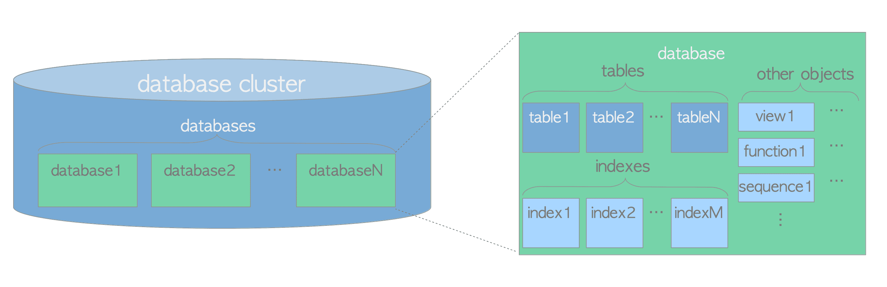
Logička struktura klastera
PostgreSQL server radi na jednoj mašini i upravlja jednim klasterom baza podataka.
U PostgreSQL-u same baze su database object-i i logički su razdvojeni međusobno, svi ostali database object-i (tabele, indeksi, itd.) pripadaju svojim bazama

Slide 6
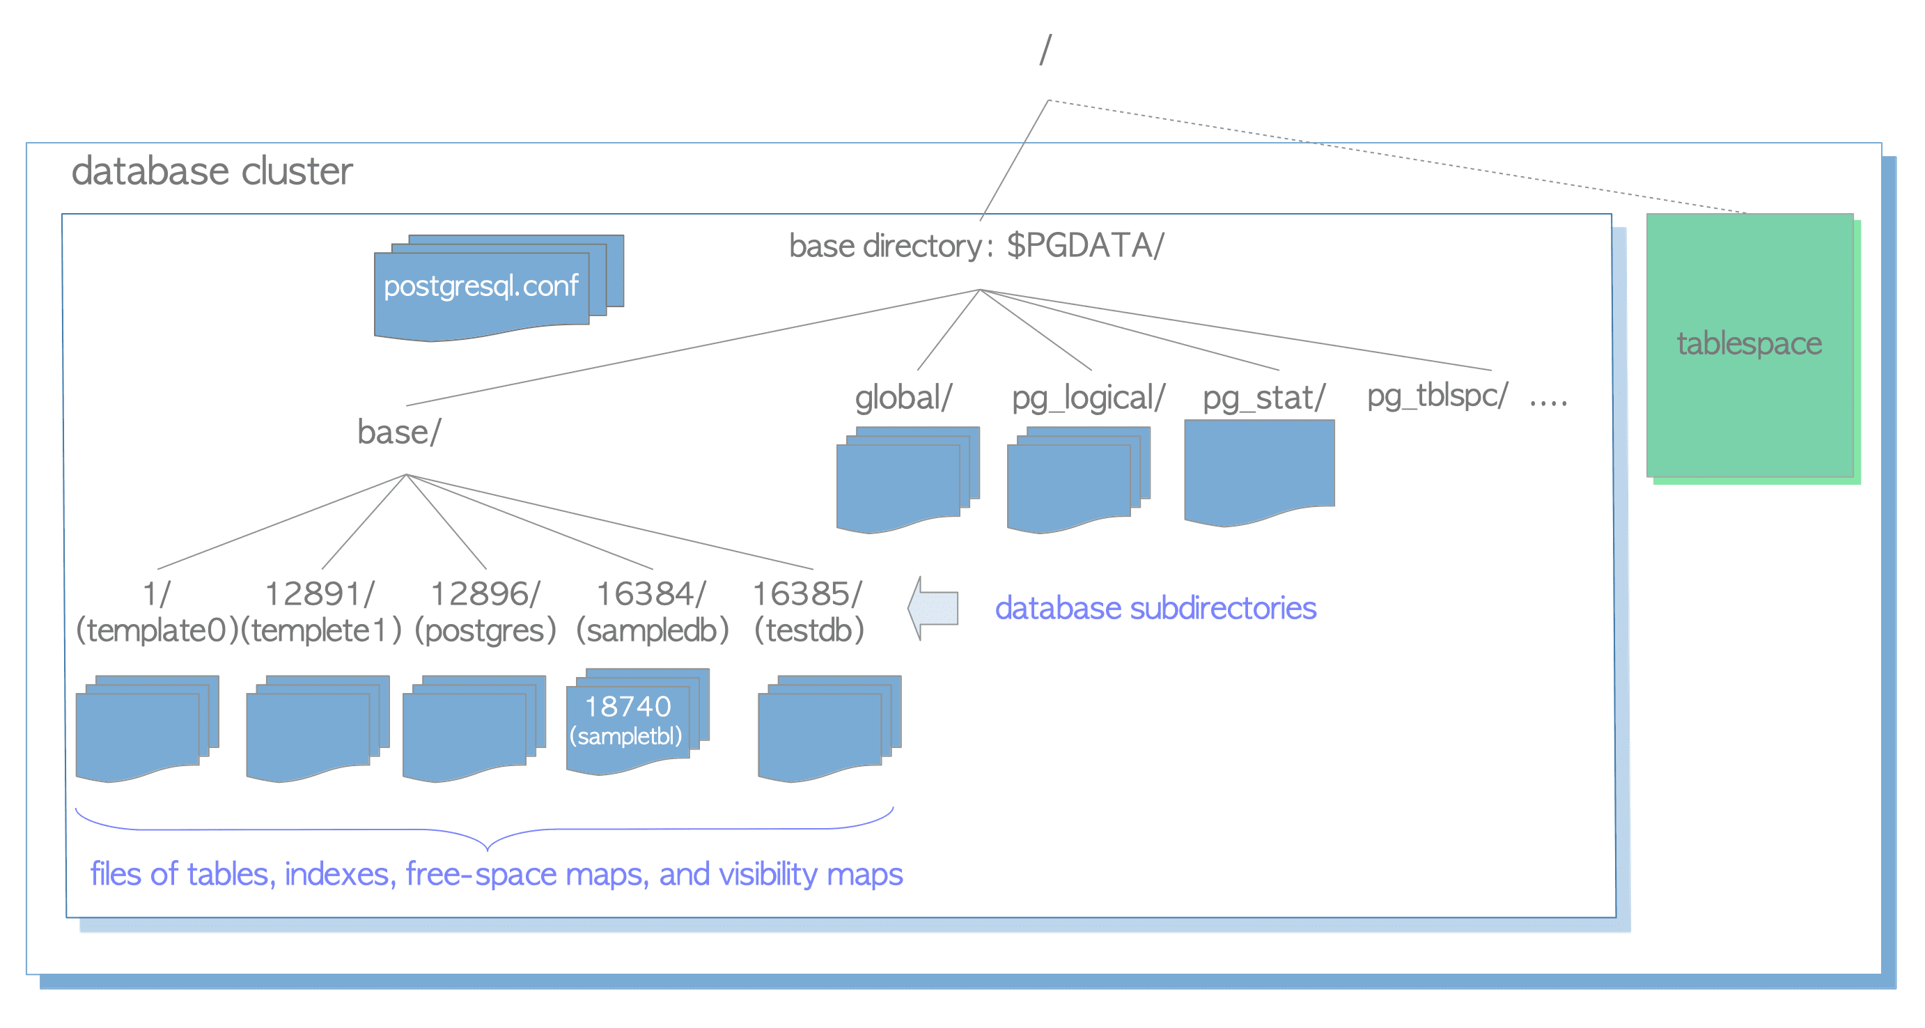
Fizička struktura klastera
Baza podataka je poddirektorijum BASE poddirektorijuma i svaka od tabela, indeksa i sl. koji pripadaju bazi su predstavljeni fajlovima unutar poddirektorijuma za datu bazu.

Slide 7
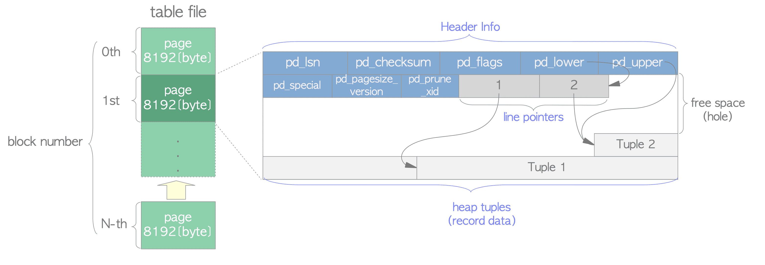
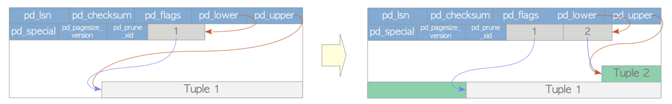
Organizacija Heap Table datoteke
Unutar data datoteke ona je podeljena u strane (pages ili blocks) fiksnih veličina.
Heap tuple(s) – sam podatak, ređaju se od dna stranice pre vrhu.
Line pointer(s) – pokazivač na svaki tuple, takođe poznati kao item pointeri. Line pointeri čine niz koji ima ulogu indeksa, svaki indeks je enumerisan sekvencijalno počevši od 1 (offset number).
Header data – definisan PageDataHeader strukturom i nalazi se na vrhu stranice i sadrži informacije vezane za stranicu.

Slide 8
Procesna i memorijska arhitektura

Slide 9
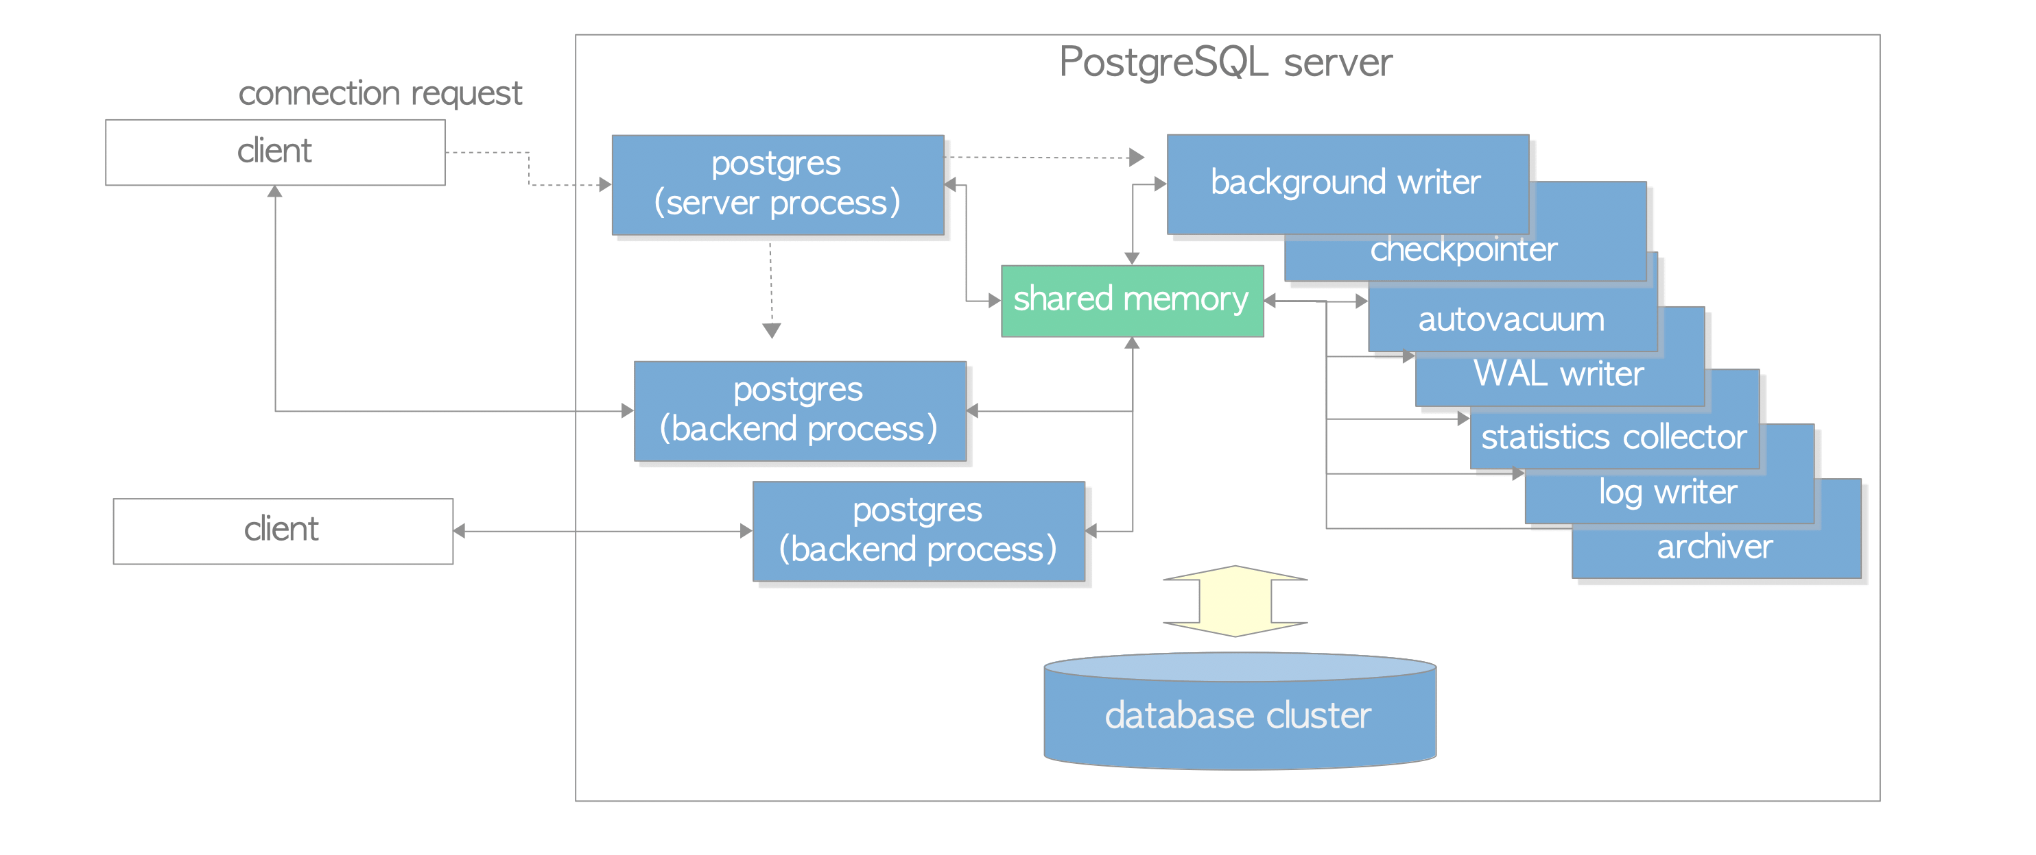
Procesna arhitektura
Postgres server - proces je glavni (parent) proces. Pri pokretanju rezerviše memorijski prostor i pokreće potrebne potprocese.
Kada se klijent konektuje kreira backend proces koji nadalje rešava zahteve.
Postgres server osluškuje samo jedan port na mašini.
Mogu se pokrenuti više postgres servera na jednoj mašini ali svaka mora da sluša različit port.

Slide 10
Procesna arhitektura
Backend process - kreiran od strane postgres servera i izvršava zahteve jedneg klijenta.
Komunikacija sa klijentom je ostvarena TCP konekcijom koja se ukida kada se klijent diskonektuje.
Backend proces može da radi samo nad jednom bazom, koja se mora navesti prilikom uspostavljanja konekcije sa postgres serverom.
PostgresSQL dozvoljava više istovremenih konekcija sa klijentima

Slide 11
Procesna arhitektura
Background proces – svaki ima svoju funkcionalnost koja odigrava ulogu u održavanju pravilnog rada PostgreSQL.

Slide 12
Procesiranje UPITA

Slide 13
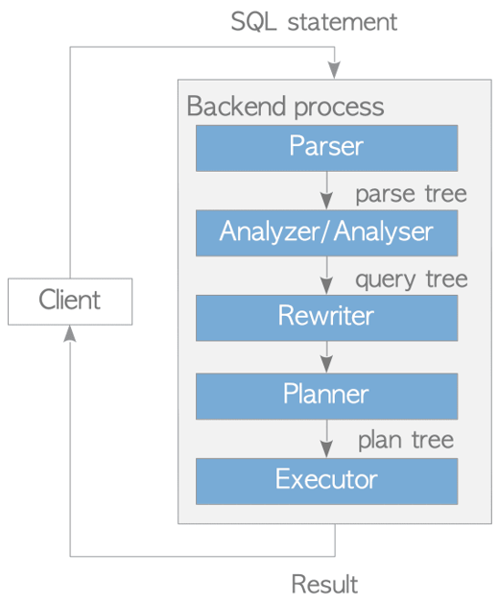
Procesiranje UPITA
Procesiranje Query’ja je najkomplikovaniji podsistem PostrgresSQL i veoma je efikasno u procesiranju podržanog SQL-a.
I akoje podržano paralelno izvršenje query-ja koje koristi nekoliko background procesa svaki od background procesa se sastoji od pet podsistema.
Parser – generiše parse tree (stablo) od SQL zahteva dobijenom u obliku teksta.
Analyzer/analzser – vrši nalaizu nad parse tree i generiše query tree.
Rewriter – vrši transformaciju nad qurty tree baziranu po rule szstem-u ako je to potrebno
Planner – greneriše plan tree koji je najefikasnije izvršenje query tree-ja
Executor – izvršava query pristupanjem tabelama i indeksima po redosledu baziranim na plan tree-ju.

Slide 14
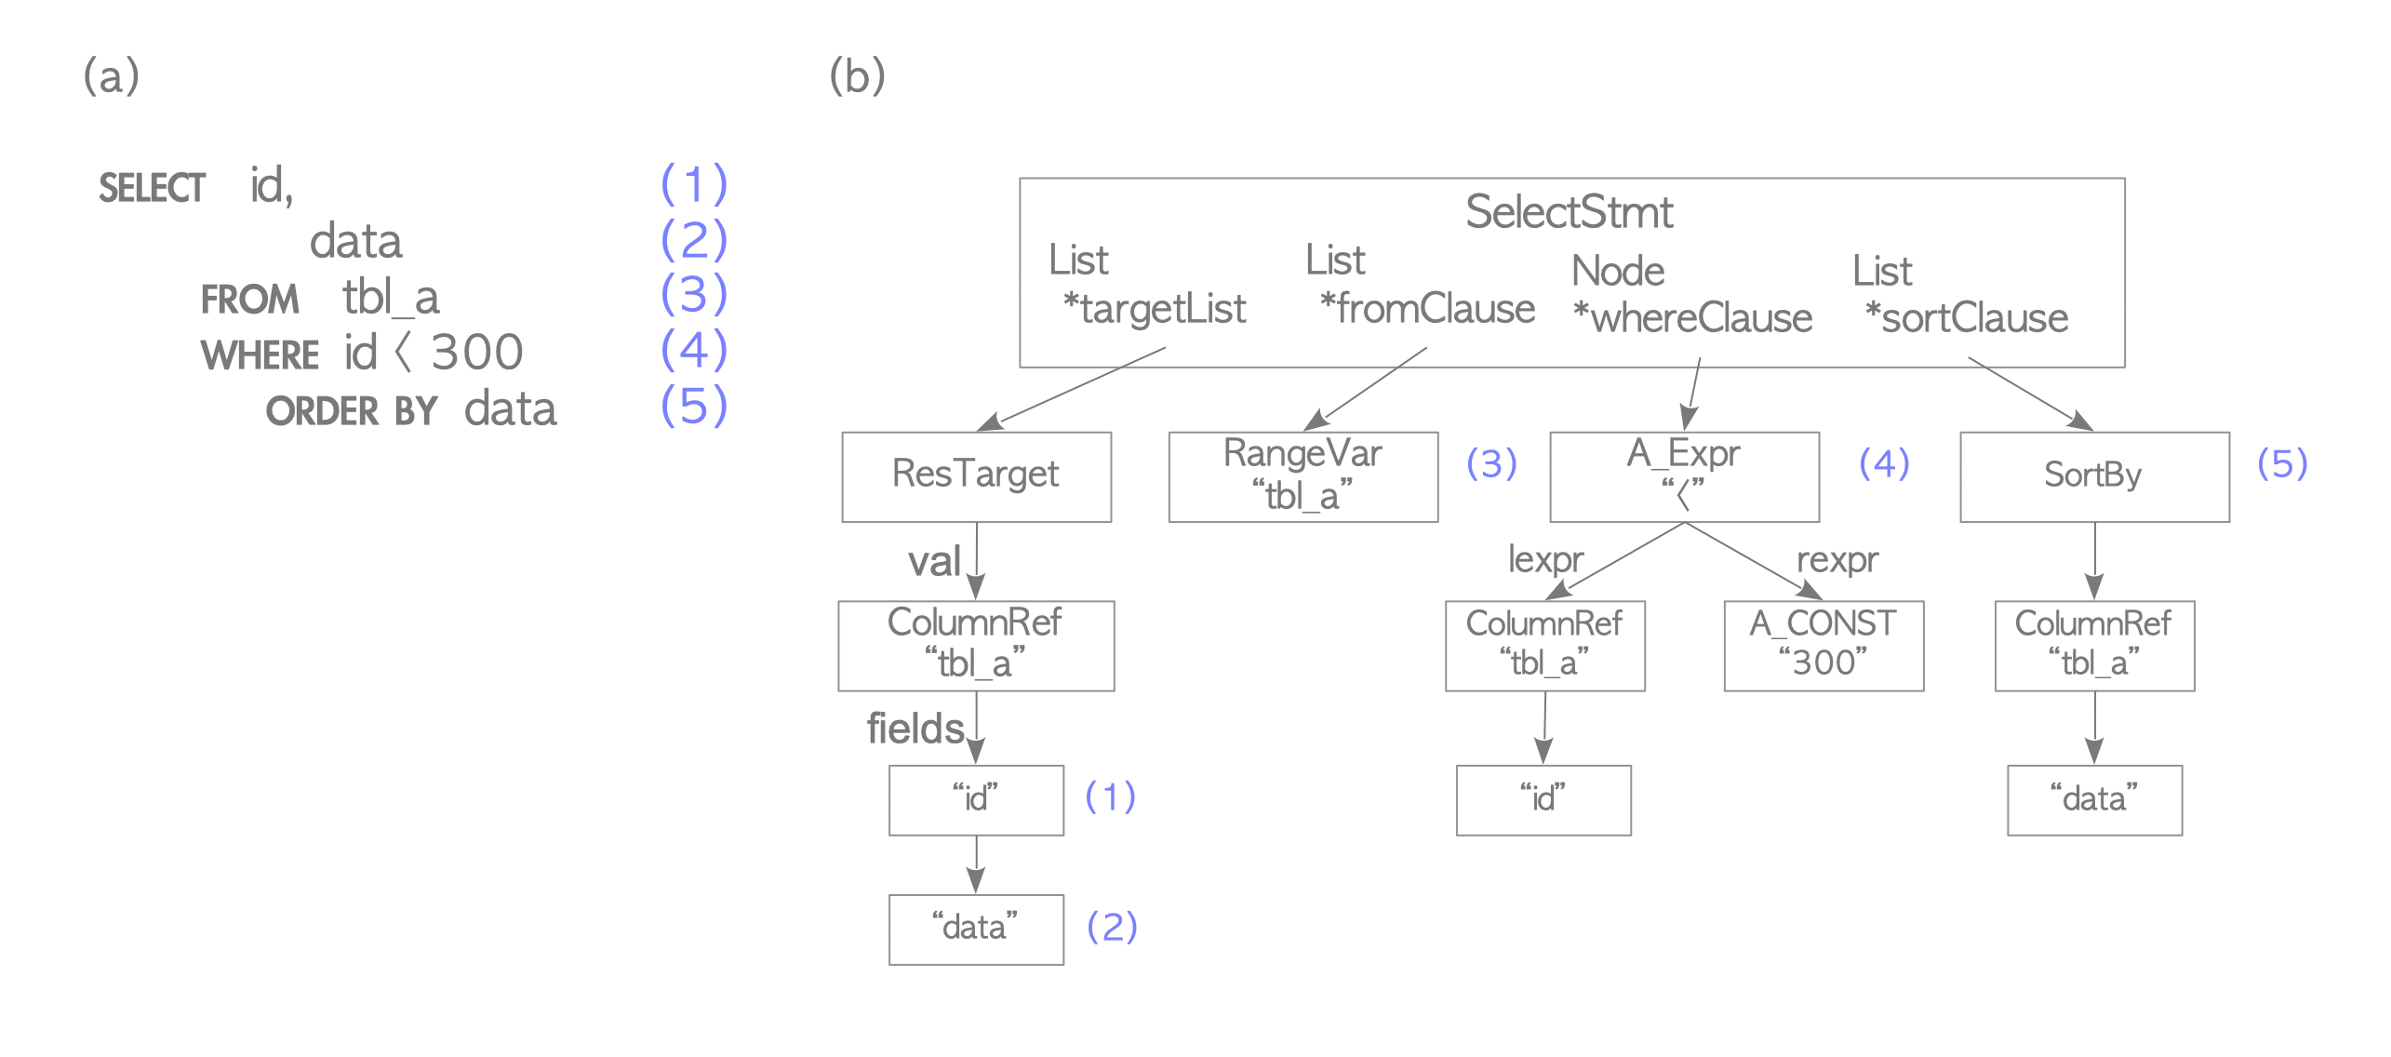
Parser
Parser prilikom generisanja parse tree-ja vraća grešku samo u slušaju ako sintaksa upita ne valja, ne uzima u obzir validnost upita.

Slide 15
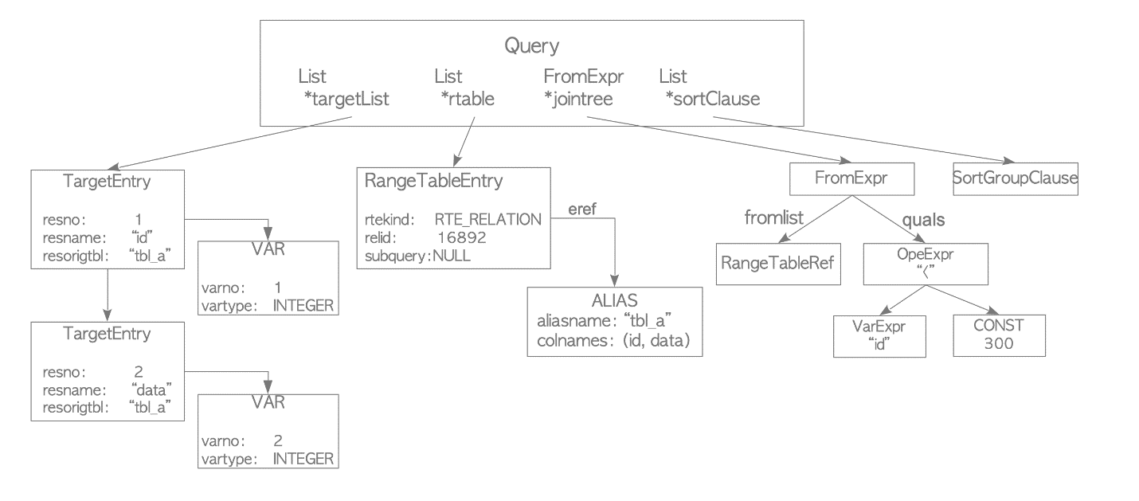
Analyzer/Analyser

Slide 16
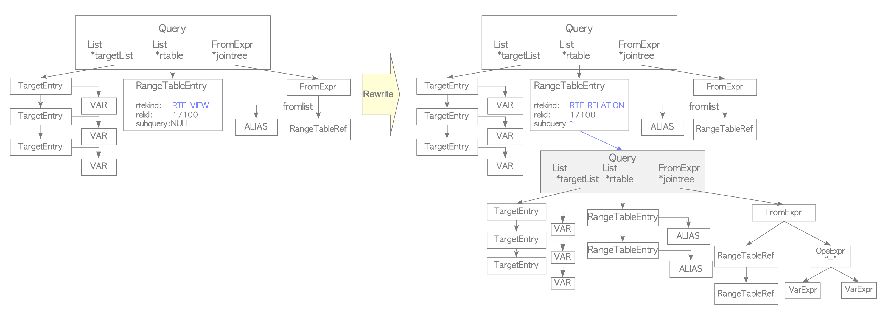
Rewriter
Revriter je sistem koji primenjuje rule system, i transformiše query tree na osnovu pravila upamćenih unutar pg_rules sistemskog kataloga ako je potrebno.

Slide 17
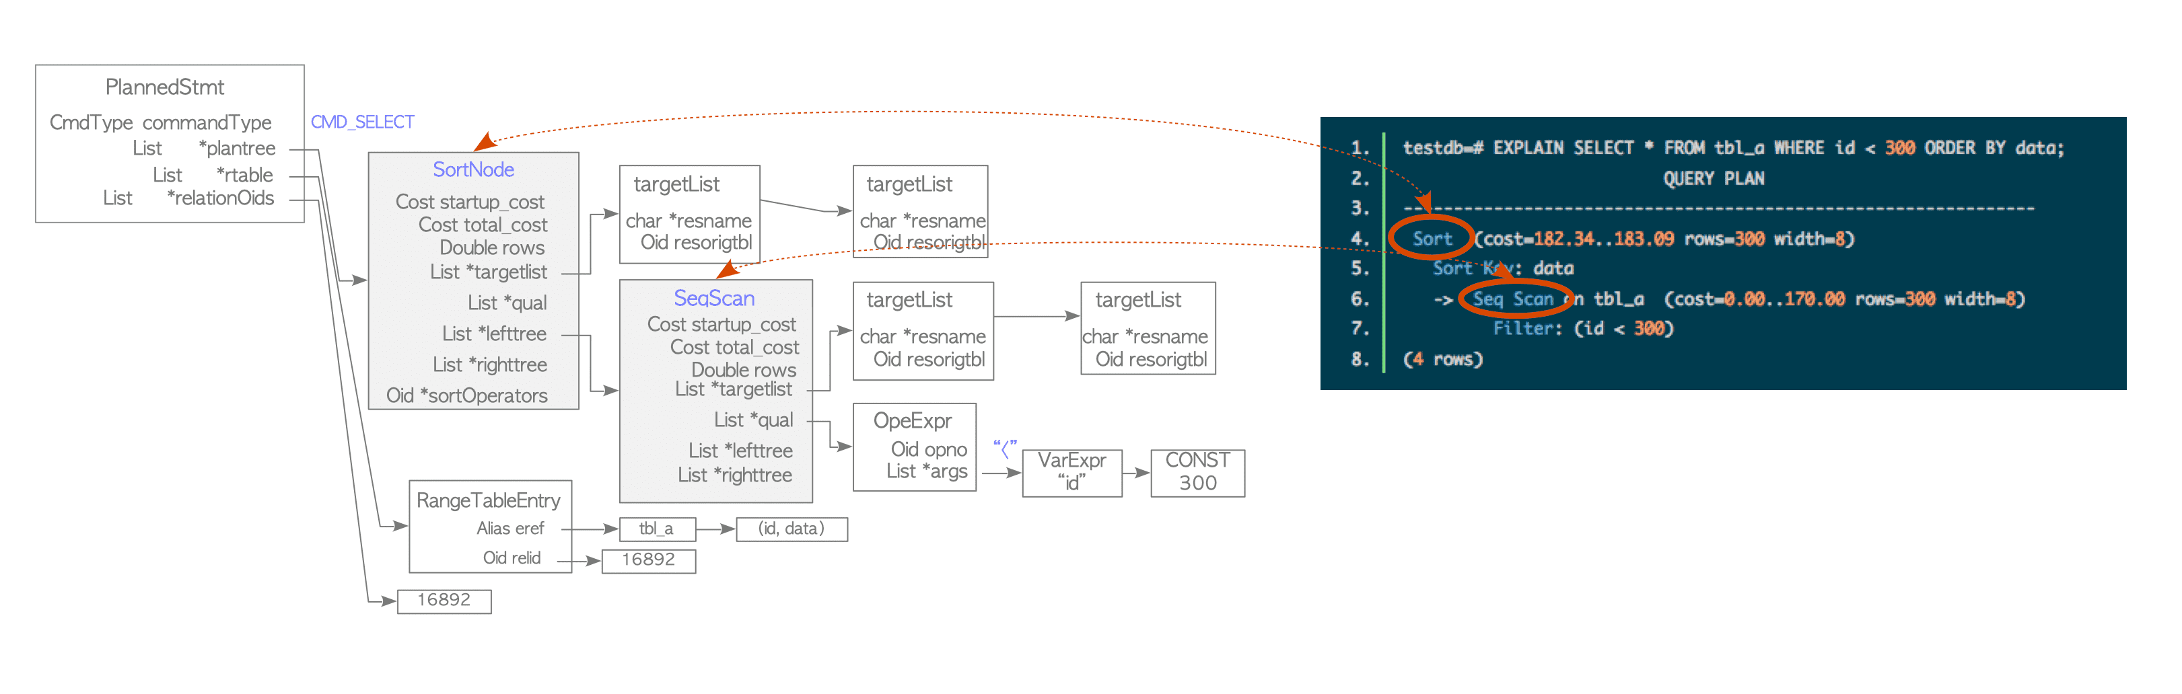
Planner i Executor

Slide 18
Kontrola konkurentnosti

Slide 19
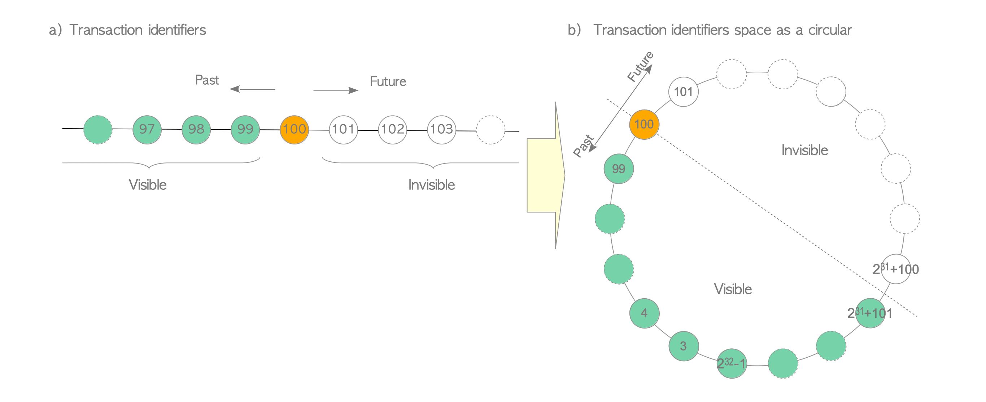
ID transakcije
Kad god se zapošne transakcija, njoj se dodeli ID transakcije (transaction ID) od strane menadžera transakcija. ID-jevi transakcija su uporedivi - značući da za txid od vrednosti N, txid-jevi sa vrednošću manjom od N su u prošlosti a sa većom su u budučnosti

Slide 20
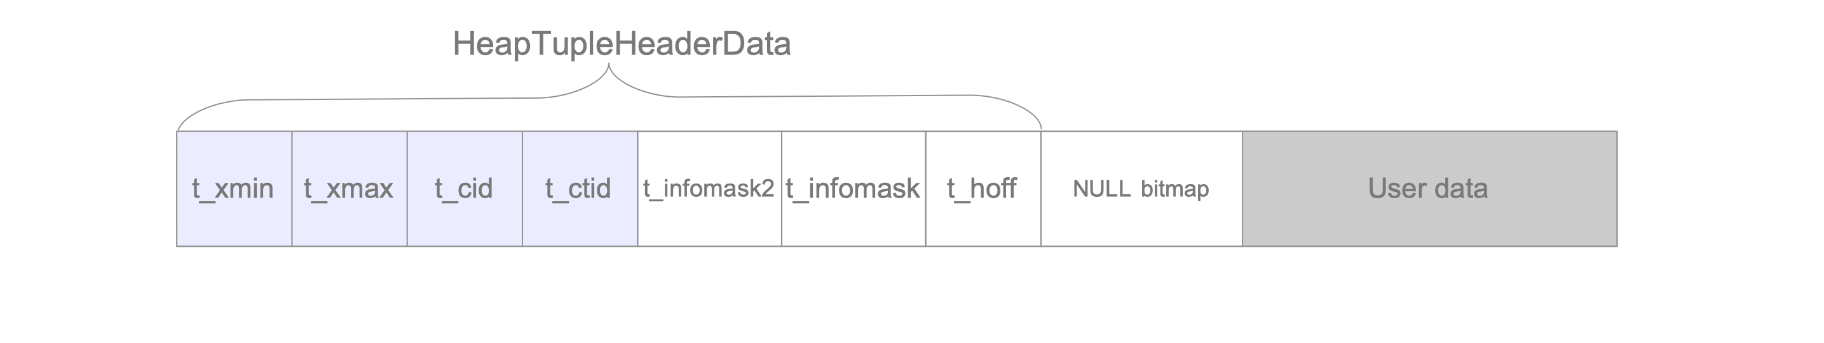
Struktura tuple-a
HeapTupleHeaderData ima sedam polja, ali su nam četiri od interesa:
t_xmin – txid transakcije koja je umetnula tuple
t_xmax – txid transakcije koja je obrisala ili ažurirala tuple. Ako je neuspelo brisanje ili ažuriranje vrednost je 0, što je stanje INVALID.
t_cid – predstavlja command id, koji označava koliko SQL komandi je izvršeno pre nego što se izvršila data komanda u okviru jedne transakcije.
t_ctid –identifikor tuple-a, opisuje tuple unutar tabele. Kada se tuple ažurira, t_ctid ukazuje na novi tuple, u suprotnom ukazje na sebe.

Slide 21
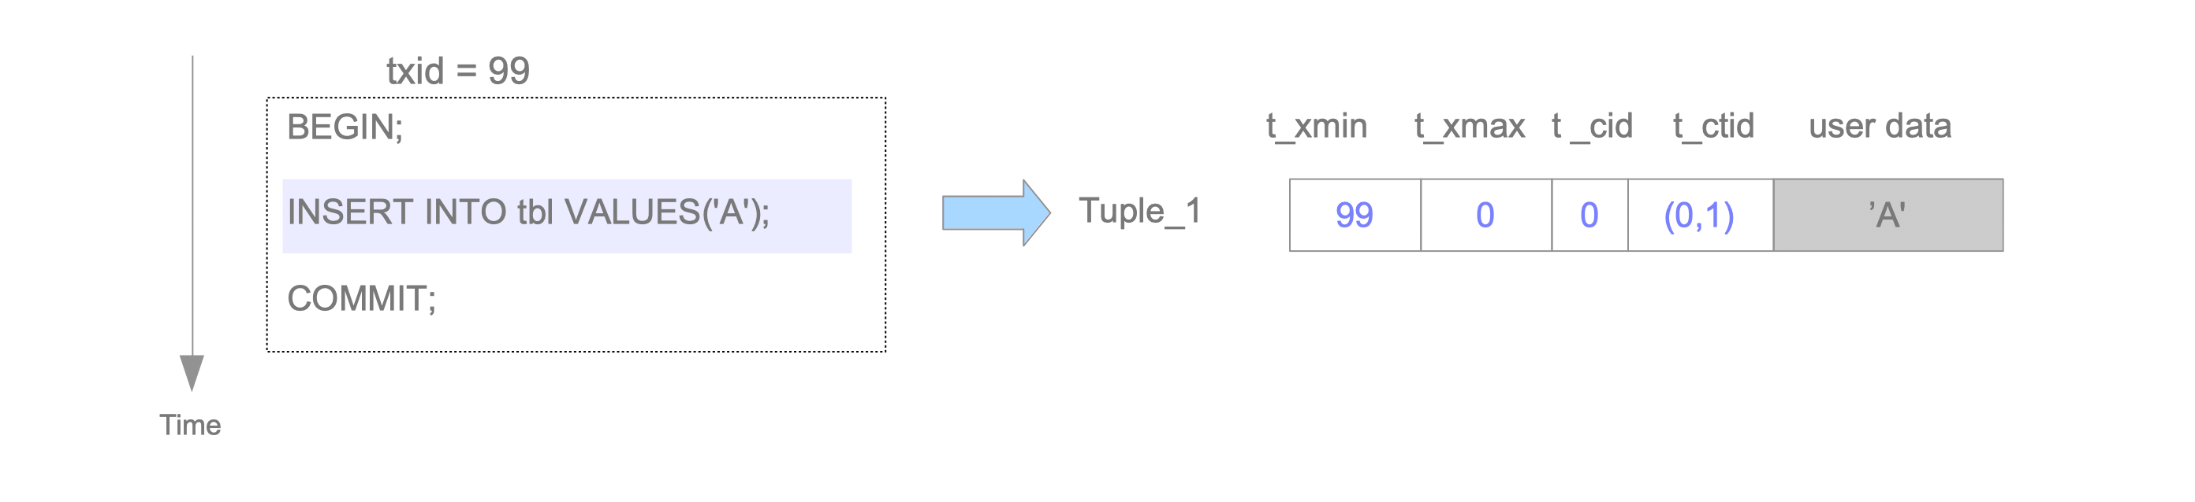
UPIS, BRISANJE I AŽURIRANJE
t_xmin je 99 jer je to txid koji je izvršio upis
t_xmax je 0 jer nije došlo do brisanja ili ažuriranja tuple-a
t_cid je 0 jer je prva komanda unutar transakcije
t_ctid je (0, 1) jer ukazuje na sebe.

Slide 22
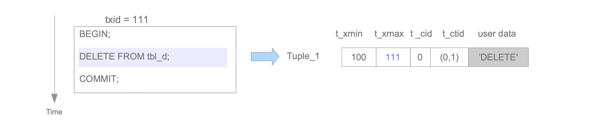
UPIS, BRISANJE I AŽURIRANJE
t_xmin je 100 jer je to txid koji je izvršio upis
t_xmax je 111 jer je to txid transakcije koja je obavila brisanje
t_cid je 0 jer je prva komanda unutar transakcije
t_ctid je (0, 1) jer ukazuje na sebe.

Slide 23
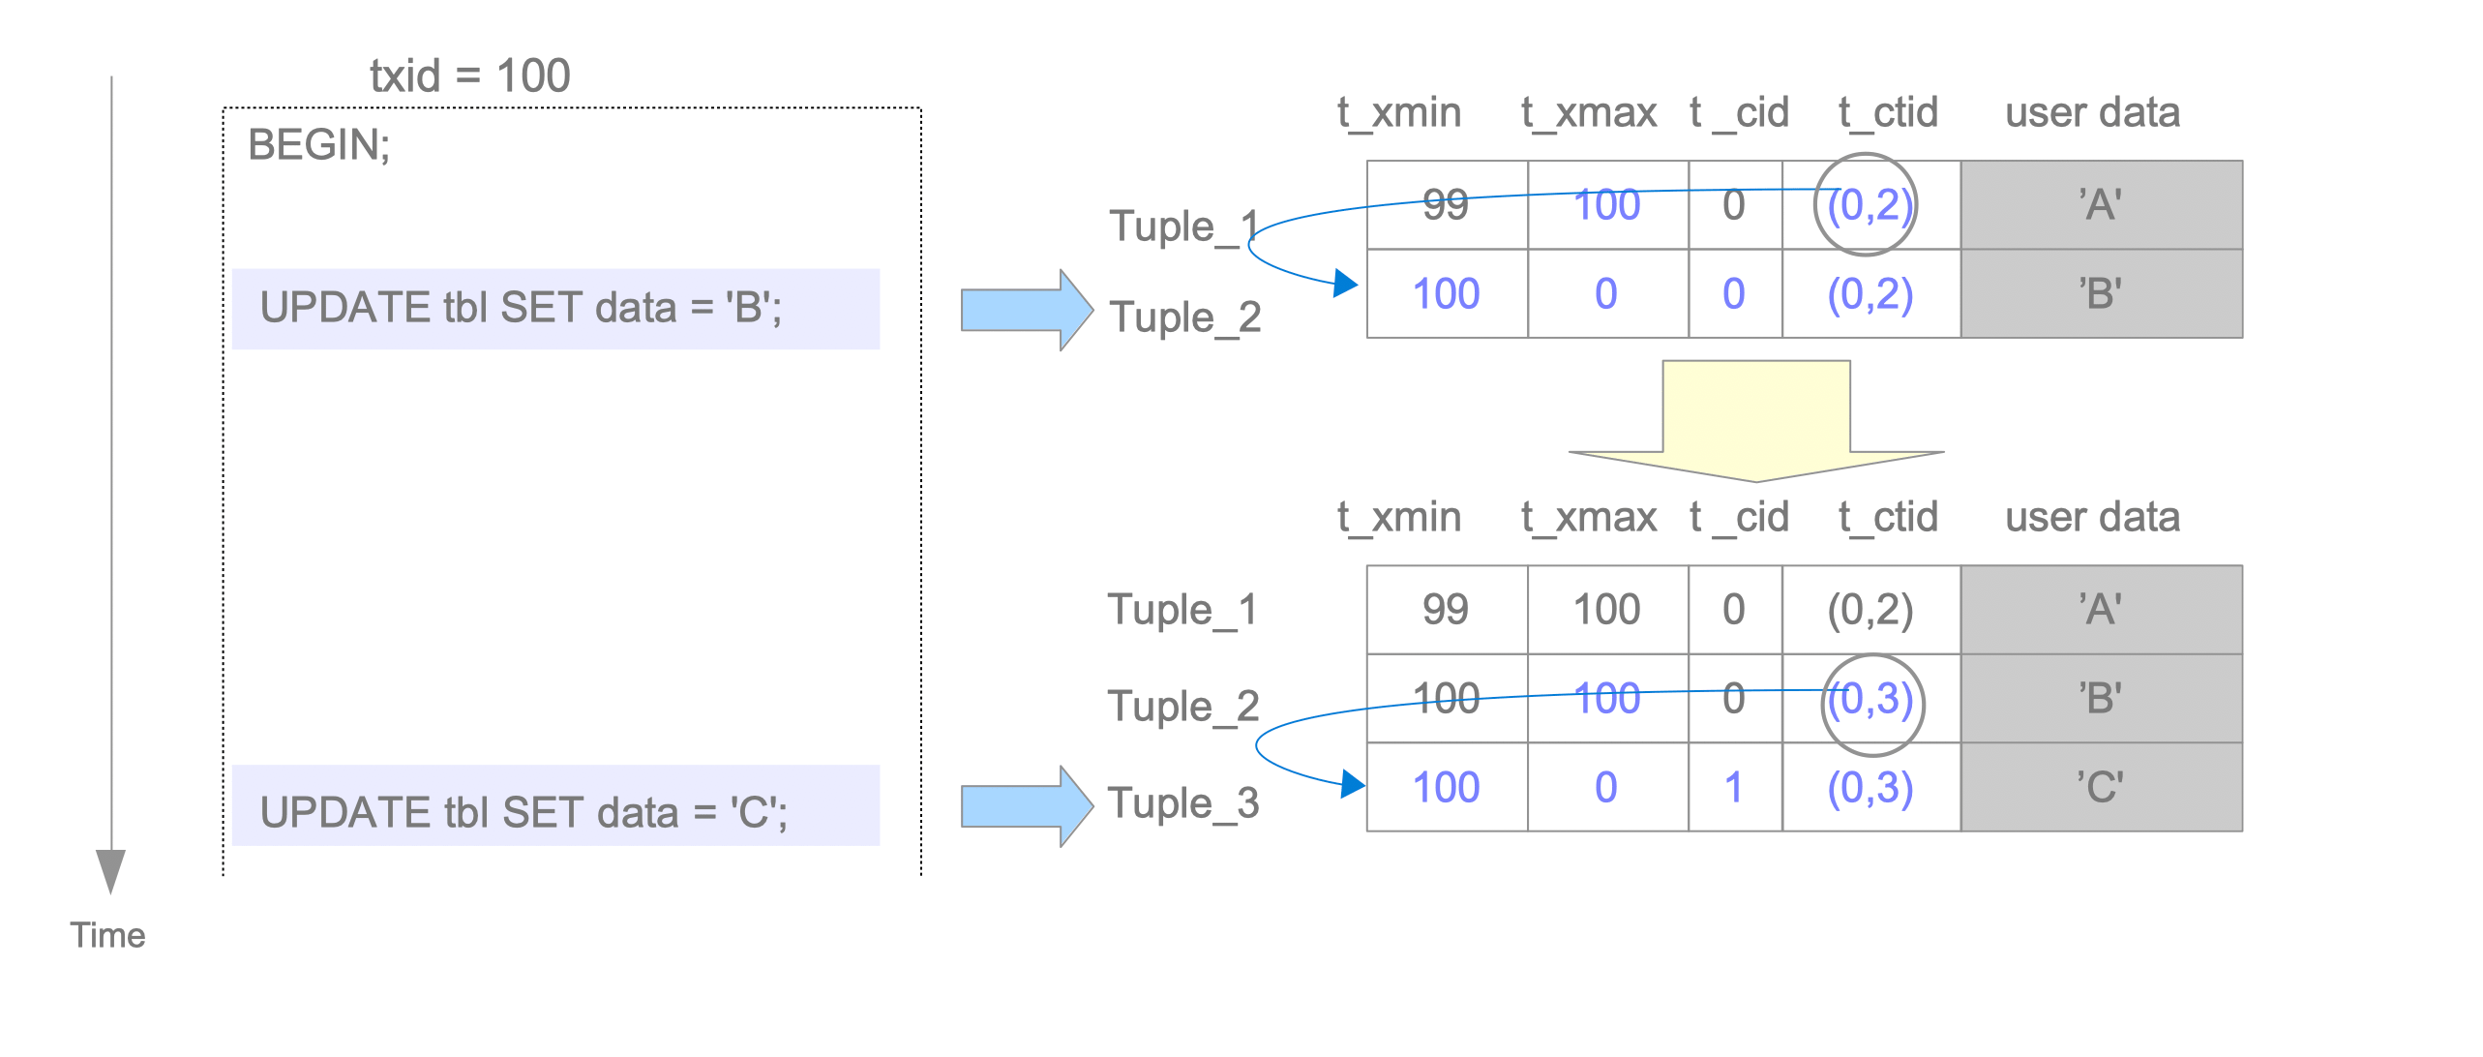
UPIS, BRISANJE I AŽURIRANJE
TUPLE_1:
t_xmax je 100 jer je to txid transakcije koja je obavila ažuriranje.
t_ctid je (0, 2) jer ukazuje na novi tuple.

Slide 24
VAKUUM PROCESIRANJE

Slide 25
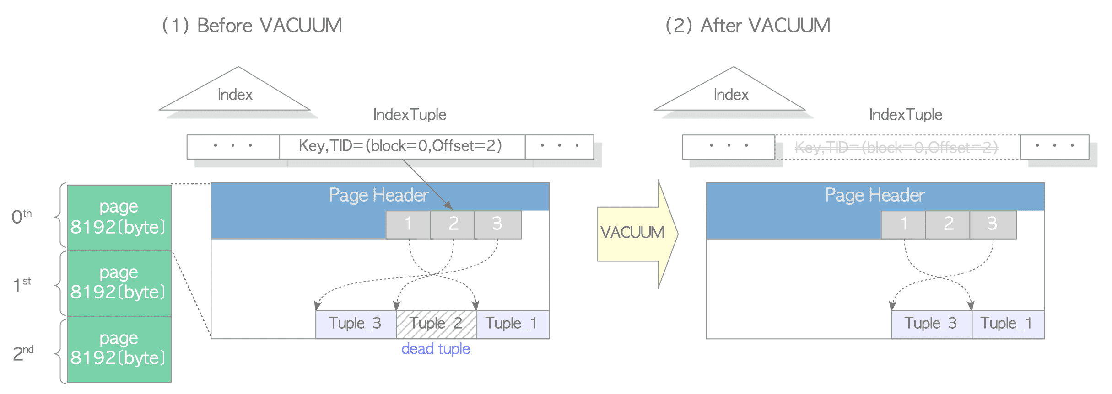
Konkurentno (concurent) vakuum
Konkuretni vakuum (poznat kao i samo vakuum) briše mertve tuple-ove na svim stranicama tabele i transakcije mogu čitati sadržaj tabele dok je proces u toku.

Slide 26
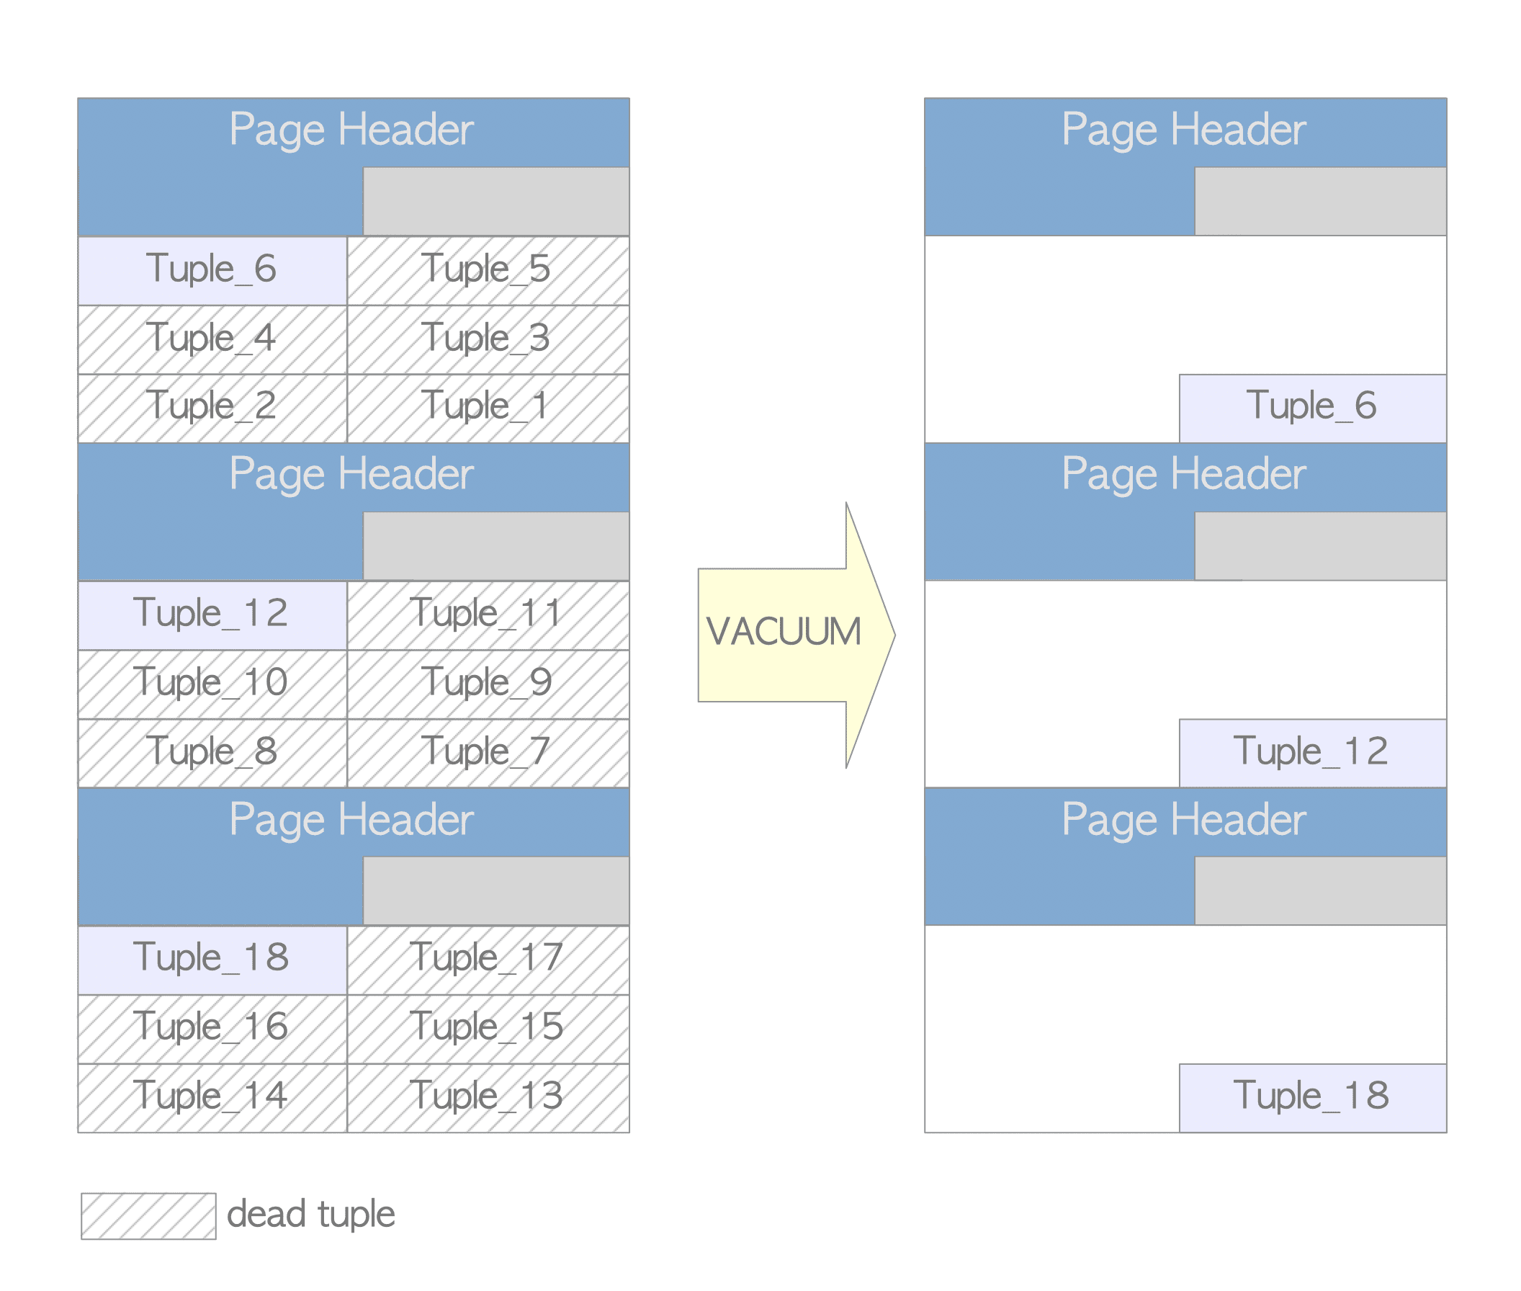
Konkurentno (concurent) vakuum
I ako je konkurentni vakuum potreban za funkcionisanje, nije sposoban da smanji veličinu tabele ako je u njoj postoje mnogo mrtvih tuple-ova i samim tim obara performanse baze.

Slide 27
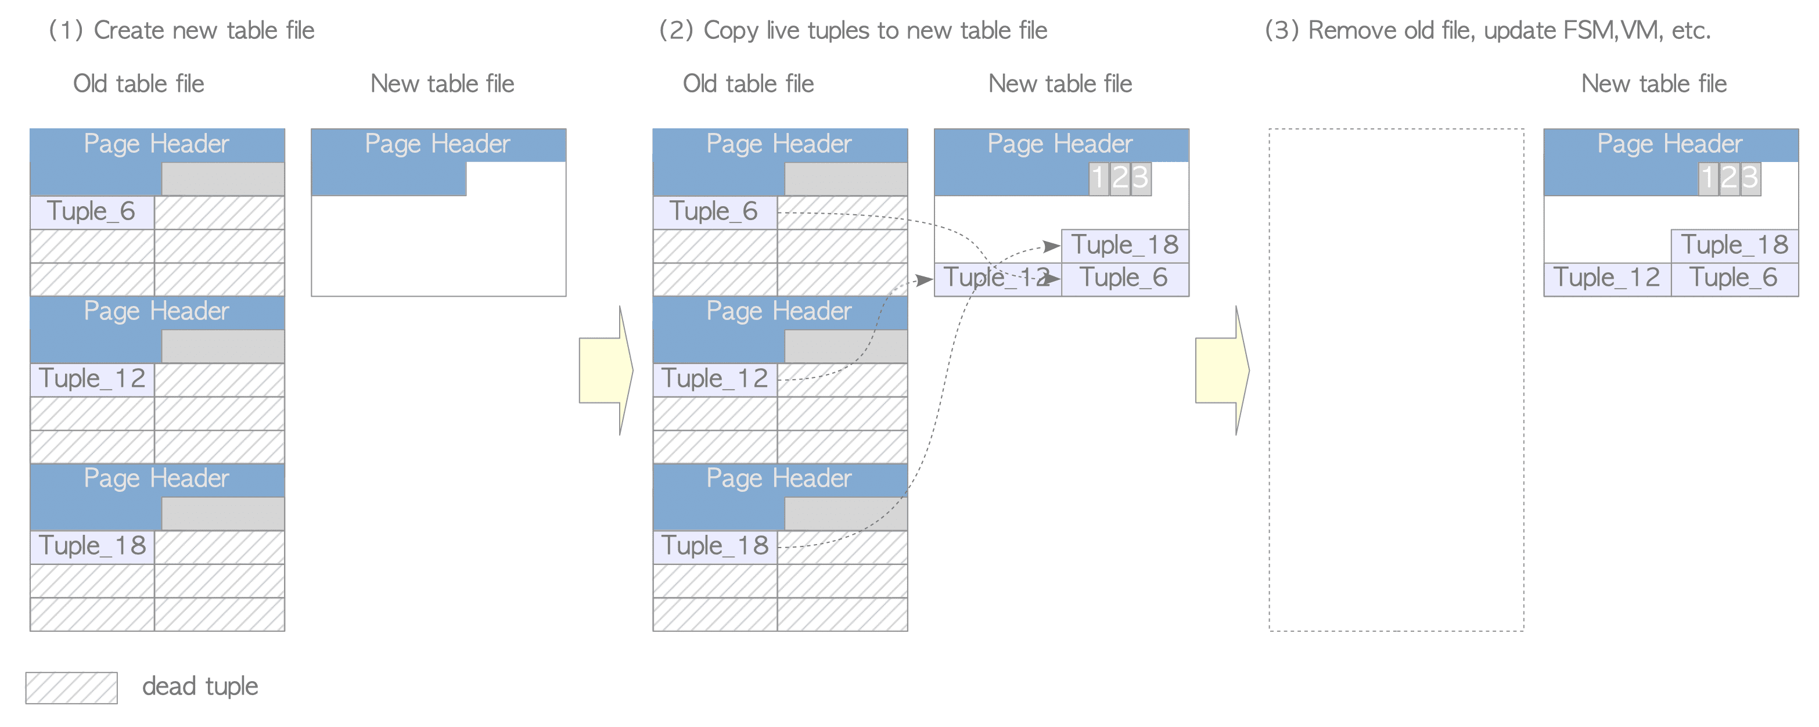
potpuni (full) vakuum
Potpuni vakuum briše mrtve tuple-ove i vrši defragmentaciju tabele, transakcije ne mogu da čitaju tabele dok je proces u toku.

Slide 28
HVALA NA PAŽNJI

